Slide 1


TRƯỜNG TIỂU HỌC SỐ 2 PHƯỚC HÒA
CHÀO MỪNG QUÝ THẦY CÔ
VỀ DỰ GIỜ THĂM LỚP
Môn: Toán lớp 3
BÀI 27: GIẢM MỘT SỐ ĐI MỘT SỐ LẦN.(TIẾT1)
Giáo viên: Lê Thị Bích Tuyền
Lớp: 3C

Slide 2
KHỞI ĐỘNG

Slide 3



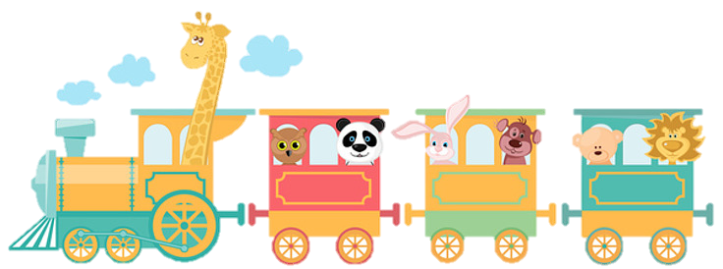


TÀU ƠI
MÌNH ĐI ĐÂU THẾ
Trò chơi này thuộc bản quyền của trang Sen Đá, thầy cô có nhu cầu tham khảo thêm các trò chơi dạy học khác có thể liên hệ với trang của Sen Đá qua địa chỉ facebook bên dưới
https://www.facebook.com/TheGioiTroChoiDayHoc
Gmail: SenDaStudio4291@gmail.com

Slide 4
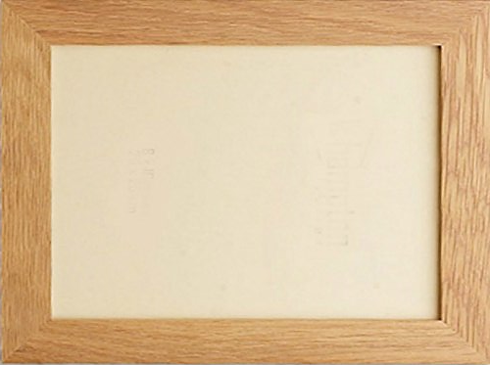



Chúng ta sẽ cùng theo một chuyến tàu để đến tham quan nơi sinh sống của các muôn thú.
Muốn vậy, các em hãy cố gắng trả lời đúng những câu hỏi trên những toa tàu nhé!
Sẵn sàng cho chuyến tham quan nào!

Slide 5




Đúng
Sai
Sai
28
8
14
14 gấp 2 lần=?
https://www.facebook.com/TheGioiTroChoiDayHoc
Gmail: SenDaStudio4291@gmail.com

Slide 6


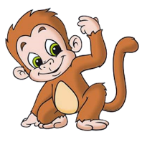
Sai
Sai
Đúng
132
62
54
9 gấp 6 lần = ?

Slide 7



Sai
Đúng
Sai
15
60
20
10 gấp 6 lần = ?

Slide 8
Trò chơi này thuộc bản quyền của trang Sen Đá, thầy cô có nhu cầu tham khảo thêm các trò chơi dạy học khác có thể liên hệ với trang của Sen Đá qua địa chỉ facebook bên dưới
https://www.facebook.com/TheGioiTroChoiDayHoc
Gmail: SenDaStudio4291@gmail.com

Slide 9
KHÁM PHÁ

Slide 10


Slide 11
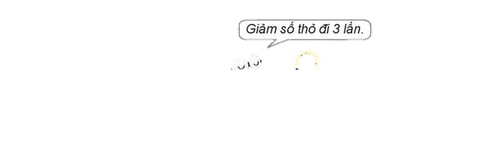
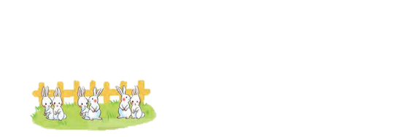
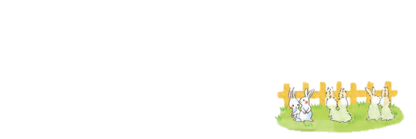


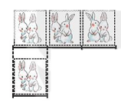
Lúc đầu:
6 : 3 = 2
6 con thỏ giảm đi 3 lần
còn 2 con thỏ
Bài toán: Lúc đầu có 6 con thỏ. Sau đó giảm số thỏ đi 3 lần. Tính số thỏ còn lại?
Lúc sau:

Slide 12

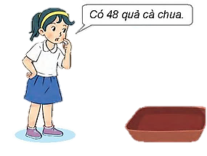
Muốn giảm một số đi một số lần,
ta lấy số đó chia cho số lần.
Muốn giảm một số đi một số lần
ta làm thế nào?

Slide 13



03
HOẠT ĐỘNG

Slide 14
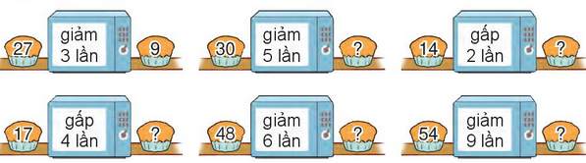
Bài 1: Số?
6
28
68
8
6

Slide 15
Nam có 42 nhãn vở. Sau khi cho các bạn một số nhãn vở, số nhãn vở
còn lại của Nam so với lúc đầu giảm đi 3 lần. Hỏi Nam còn lại bao nhiêu nhãn vở?
Bài 2:
Tóm tắt
Bài giải:
Số nhãn vở Nam còn lại là:
42 : 3 = 14 (nhãn vở)
Đáp số: 14 nhãn vở.
42 nhãn vở
Lúc đầu:
Lúc sau:
? nhãn vở

Slide 16
Thứ tư ngày 16 tháng 11 năm 2022
Toán
Giảm một số đi một số lần
Bài 1: Số ?
1.Khám phá
6
28
Muốn giảm một số đi một số lần, ta lấy số đó chia cho số lần.
2.Hoạt động
68
8
6
Bài 2:
Bài giải:
Nam còn lại số bi là:
42 : 3 = 14 ( nhãn vở)
Đáp số: 14 nhãn vở

Slide 17
04
VẬN DỤNG

Slide 18
Kết luận
Giảm một số đi nhiều lần
Khi giảm một số
đi một số lần ta lấy số đó chia cho số lần.
Giảm một số đi một số đơn vị.
Khi giảm mốt số đi một số đơn vị ta lấy số đó trừ đi số đơn vị cần giảm.

Slide 19

Thảo luận nhóm 4:
Các nhóm chọn ra 2 số bất kỳ có 2 chữ số lớn hơn 20, có hàng đơn vị là 5 hoặc 0. Thực hành ra nháp: Giảm số đó đi 5 lần, sau đó tiếp tục giảm số đó đi 5 đơn vị.

